Slide 1
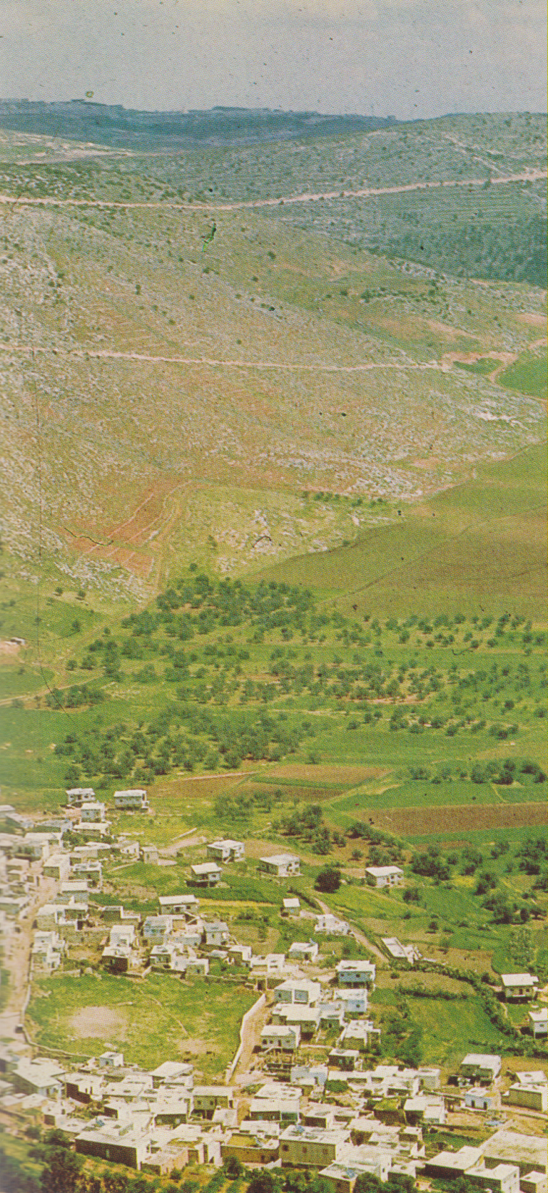
Genin, nella pianura dell’Esdrelon. Qui tradizione collaca la giarigione dei 10 lebbrosi

